Slide 1
Volksmusik
58

Slide 2




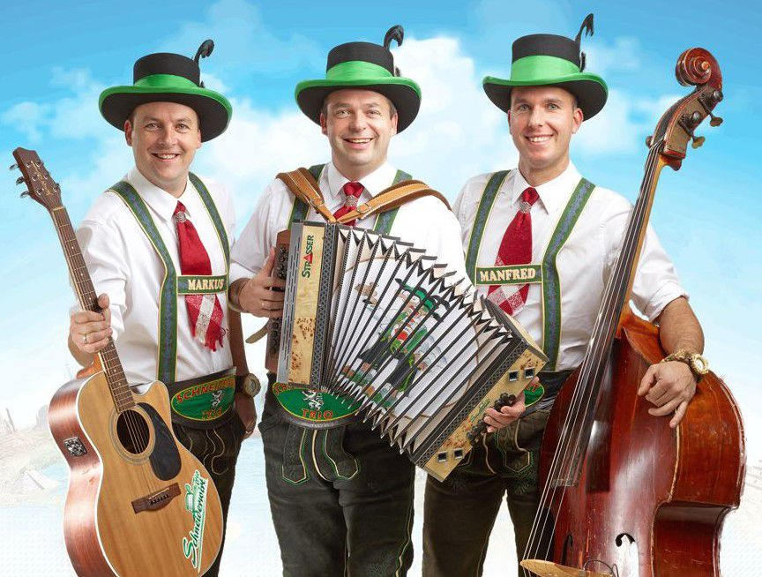

.
.
.
.…......….. Volksmusik 58 …..………
Harmonika Stücke
Der Lederhosen
Gerstreit Polka
Liebe bricht alle Ketten
Tiroler
lieder
Rauschende Birken
Am liabst'n spiel
Rot sind die rosen
.………....………………………………..
www.yatata-blog.eu

